Slide 1


合同管理系统项目答辩
时间：2018/12/26

Slide 2



PART 01
人员分工

Slide 3
人员分工
接口设计 界面设计
合同管理 日志管理
组长： 王开阳
客户管理 合同起草
文档编写 后期测试
组员： 李星原
角色管理 权限管理
分配合同
王锴贞
莫日根呼
数据查询 流程查询
部分容错处理

Slide 4
期望特性
界面友好便利
系统管理完善
合同操作记录日志
多条件信息查询
合同管理完整

Slide 5
进度计划
50%
70%
20%
100%
——系统管理
——界面设计
——简单用户操作
——合同管理
——流程管理
——界面优化
——日志管理
——复杂查询设计
——界面功能完善
——总体测试
——代码逻辑优化
阶段一
阶段二
阶段三
阶段四

Slide 6
PART 02
基础功能实现

Slide 7
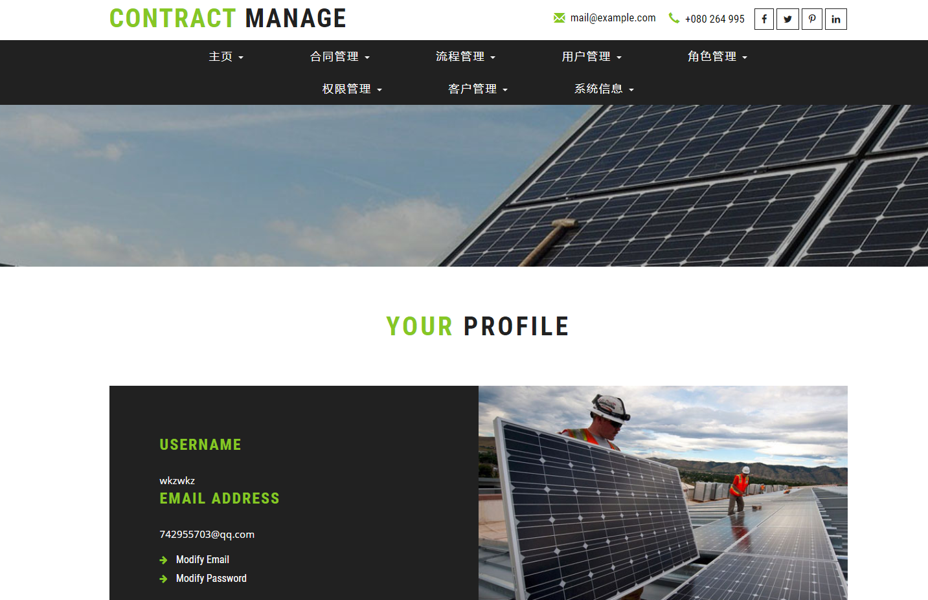
界面设计
菜单栏
操作内容显示
*

Slide 8
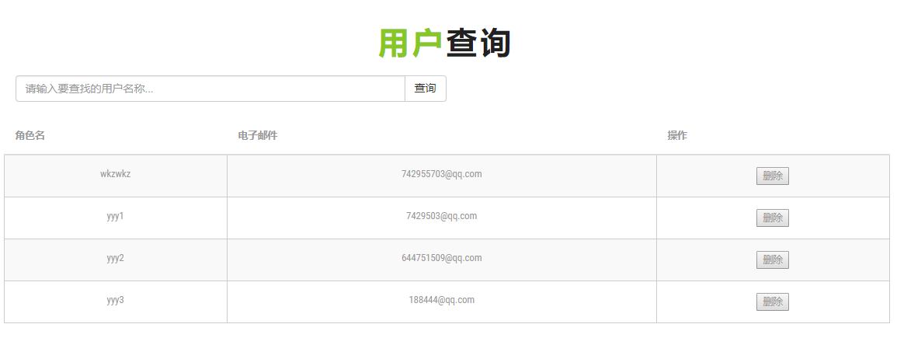
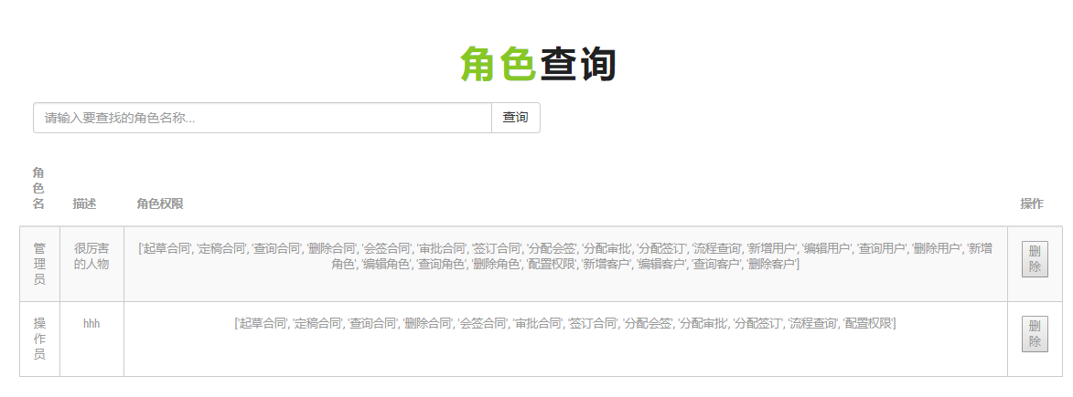
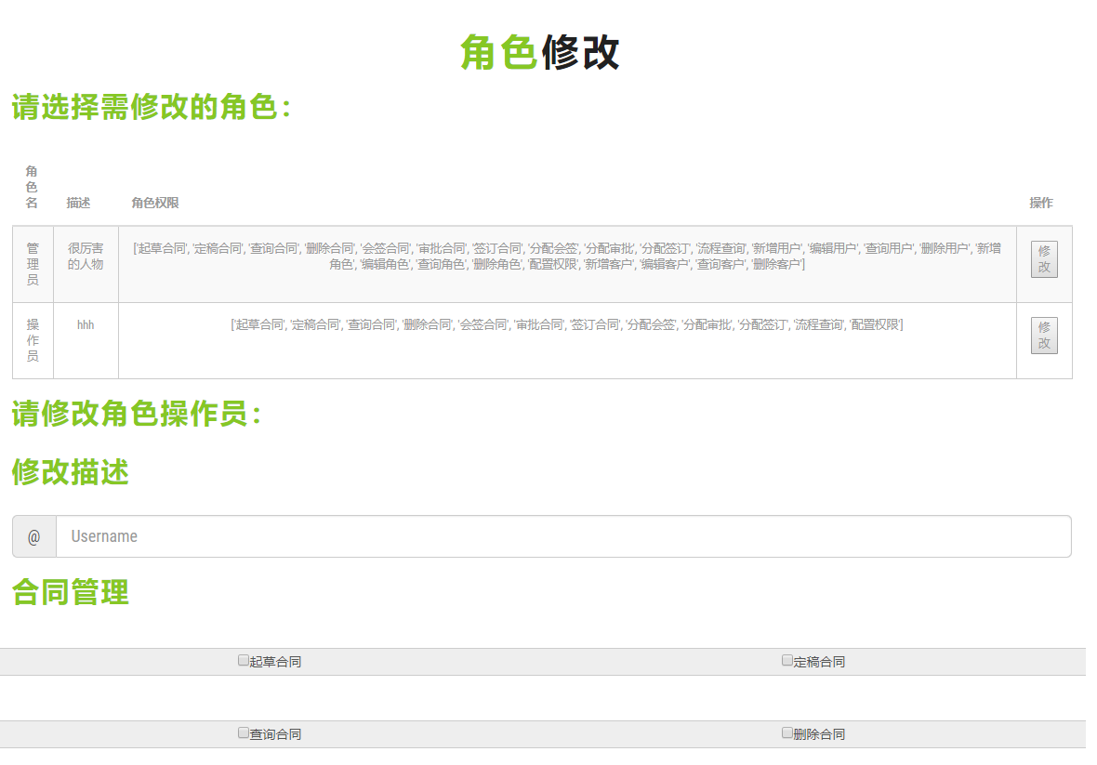
系统管理
用户，客户，角色管理
管理员可以对用户、角色、客户信息增删改查等操作。
权限管理
管理员需要通过权限的分配实现合同的流程管理
*

Slide 9
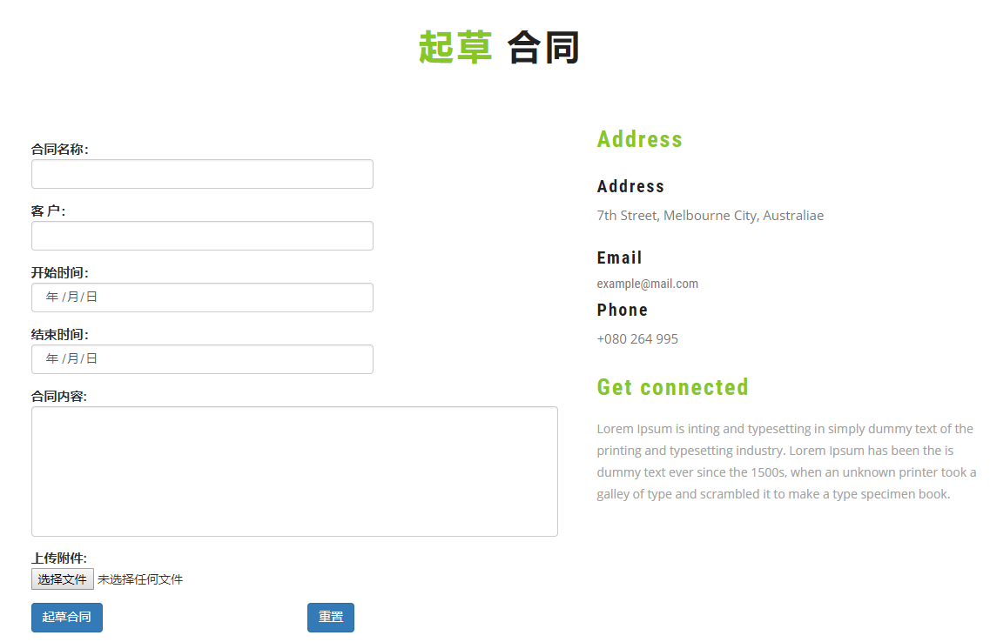
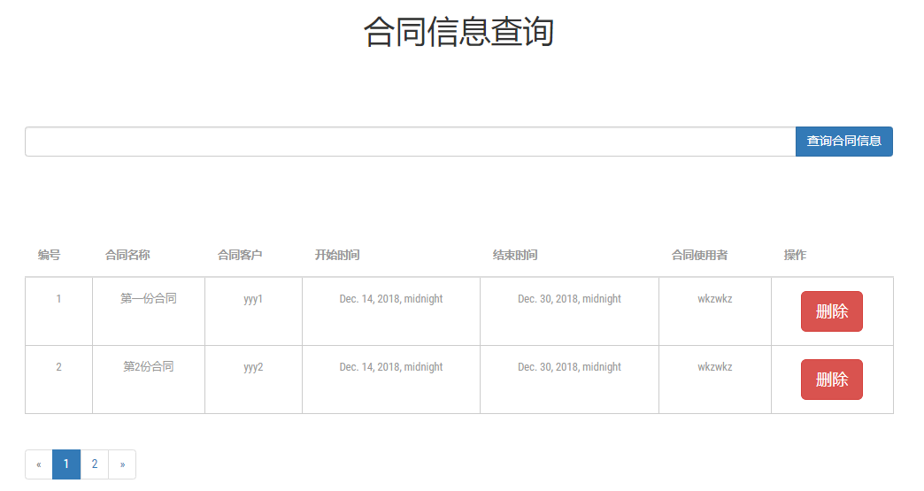
合同管理
起草合同
拥有起草合同权限的用户需填写相关合同信息后提交合同，等待分配
我的合同
显示自己作为客户的合同状态信息
合同信息查询
实拥有此权限的用户可查询当前所有合同信息
*

Slide 10
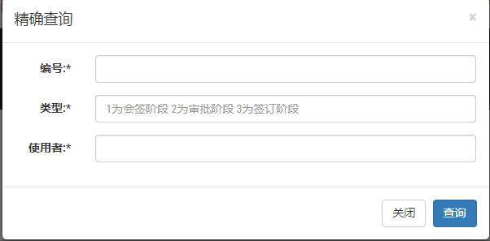
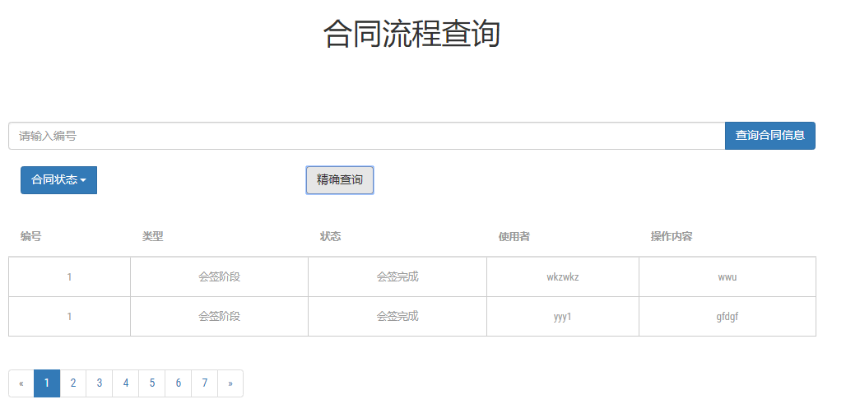
查询管理
精确查找
通过设置多种检索条件查询相关合同状态
合同信息流程信息
详细呈现合同各个操作环节的进度状态
分页显示
智能分页显示
*

Slide 11
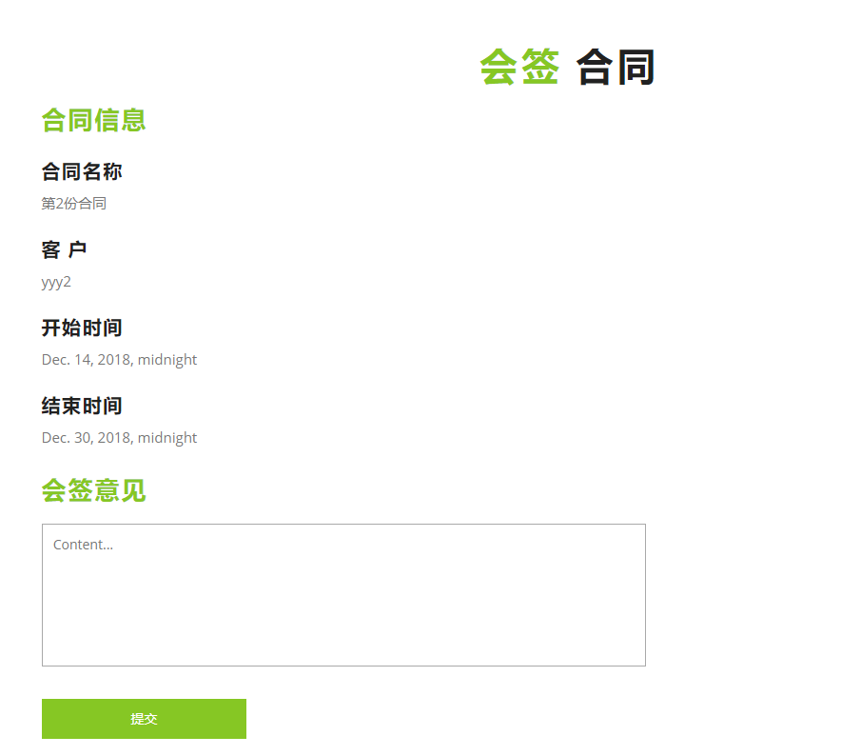
流程处理
会签，审批，签订合同
合同分配完成后，系统会根据合同所处状态送交不同用户执行操作，前一阶段未完成时后一阶段的操作人员不会看到操作性息
定稿合同
只有合同起草人可定稿合同
*

Slide 12
PART 03
创新点分析

Slide 13
日志管理及查询创新
自动保存操作信息
Signals信号传输
当用户进行各类操作时保存操作人员、操作内容以及操作时间。
用户执行操作时系统设置的触发器会自动保存记录
模糊查询
智能显示
可选择合同状态显示不同状态的合同数据
采用搜索引擎类型的关键字搜索检索合同名和用户名，通过设置多种检索条件查询相关合同状态

Slide 14
界面创新
根据权限显示功能
界面动态显示
登陆后会根据用户的权限显示界面上能执行的功能
界面会根据用户权限显示可执行的功能，部分控件会在执行操作后显示。
页面显示友好
用户信息管理
修改系统信息时会显示修改前的信息，此外，可分别修改各类信息
拥有此权限的管理员可修改系统其他用户的密码和邮箱

Slide 15
PART 04
难点核心算法

Slide 16

界面功能复杂
界面功能分区明确
根据功能类型可供用户选择，界面友好
界面控件繁多
大量的界面控件导致显示与调用逻辑关系复杂
信号与槽复杂
控件功能繁杂，需要各种各样信号与槽函数来响应控件功能调用
界面权限分配
根据权限显示用户可使用功能

Slide 17
复杂的设计逻辑
合同流程处理
合同流程复杂，需根据前期配置同步显示在各用户界面
合同信息查询
通过不同的POST传入后端的数据返回给用户查询结果
合同连接
主要为合同状态和合同流程的对应关系

Slide 18
合同管理系统项目答辩
谢谢大家

